Slide 1
Théorèmes généraux de la dynamique du point matériel

Slide 2
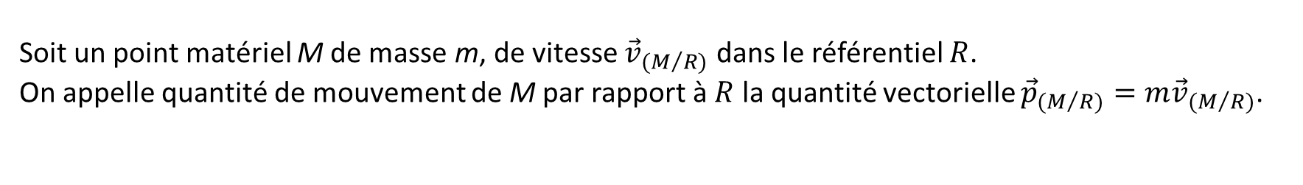
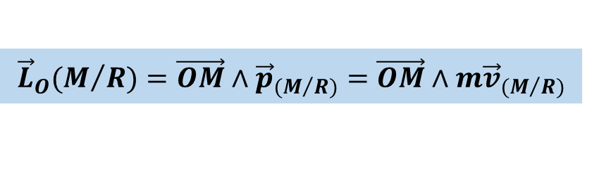
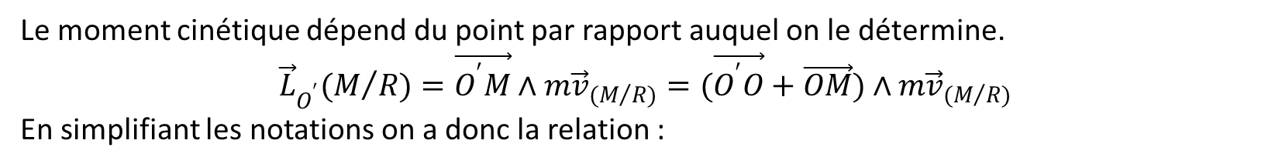
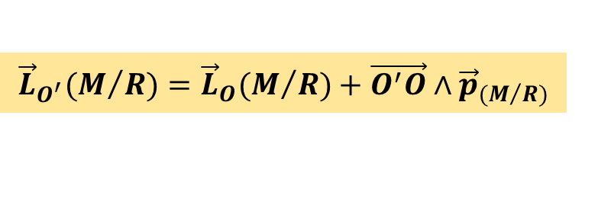
I - Théorème du moment cinétique
I. Définition du moment cinétique d’un point matériel
1.1 Quantité de mouvement d’un point matériel
1.2 Moment cinétique par rapport à un point
Soit un point O du référentiel R dans lequel on travaille.
Le moment cinétique de M par rapport à O dans le référentiel R est défini par le vecteur :

Slide 3
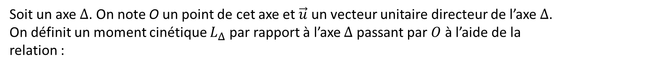
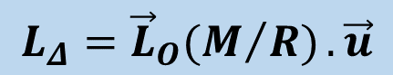
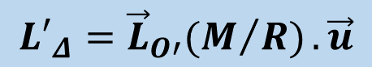
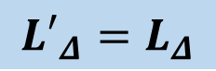
1.3 Moment cinétique par rapport à un axe
Alors;

Slide 4
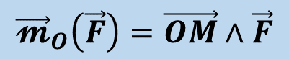
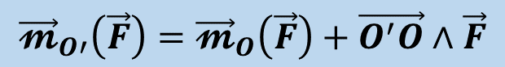
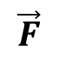
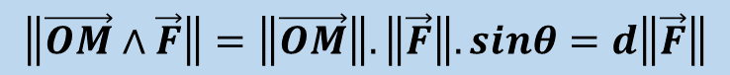
II. Moment d’une force
2.1 Moment d’une force par rapport à un point
On montre que :
θ
Remarque d’ordre géométrique sur le calcul effectif du moment d’une force
M
Z
O
d

Slide 5
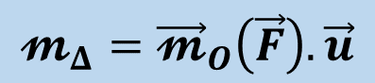
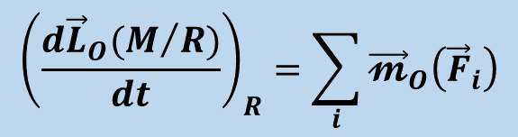
2.2 Moment d’une force par rapport à un axe
Le moment résultant des forces s’exerçant sur un point matériel par rapport à l’axe D est par définition le scalaire :
III. Théorème du moment cinétique en référentiel galiléen
3.1 Théorème du moment cinétique par rapport à un point fixe O
L’énoncé du théorème est le suivant :
Dans un référentiel galiléen (R), La dérivée du moment cinétique du point M en un point fixe O par rapport au temps est égale à la somme des moments des forces appliquées en M par rapport au point fixe O.
Ceci se traduit mathématiquement par :
Preuve: (cours)

Slide 9
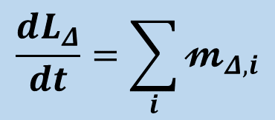
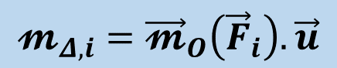
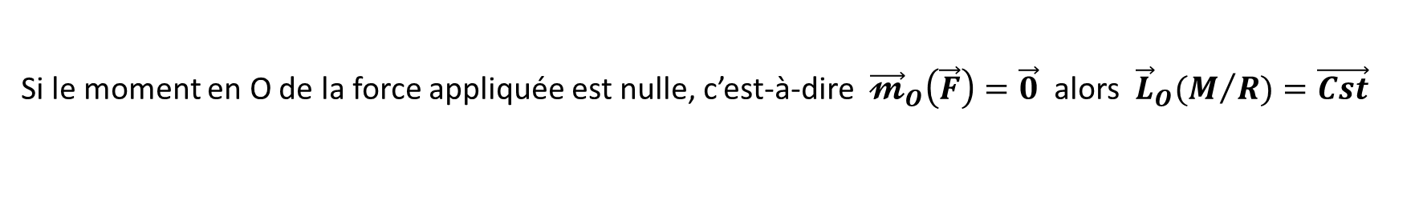
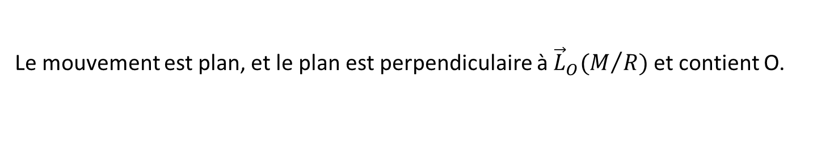
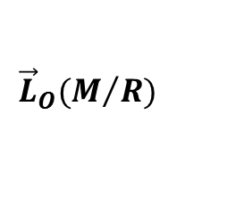
3.2. Théorème du moment cinétique par rapport à un axe
le théorème du moment cinétique par rapport à un axe fixe Δ en référentiel galiléen :
où
4. Conservation du moment cinétique
z
O
y
x
M

Slide 11
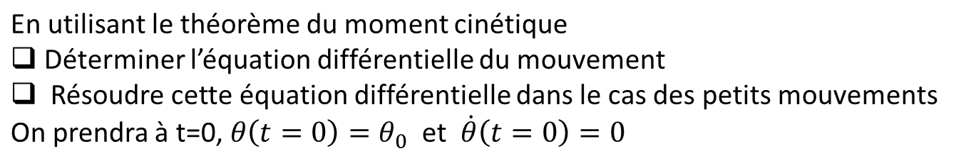
4. Exemples d’utilisation du théorème du moment cinétique
Le pendule simple

Slide 15
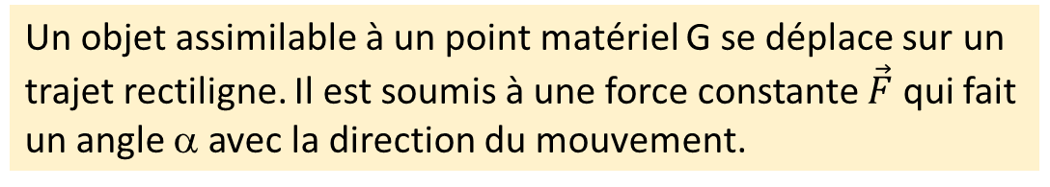
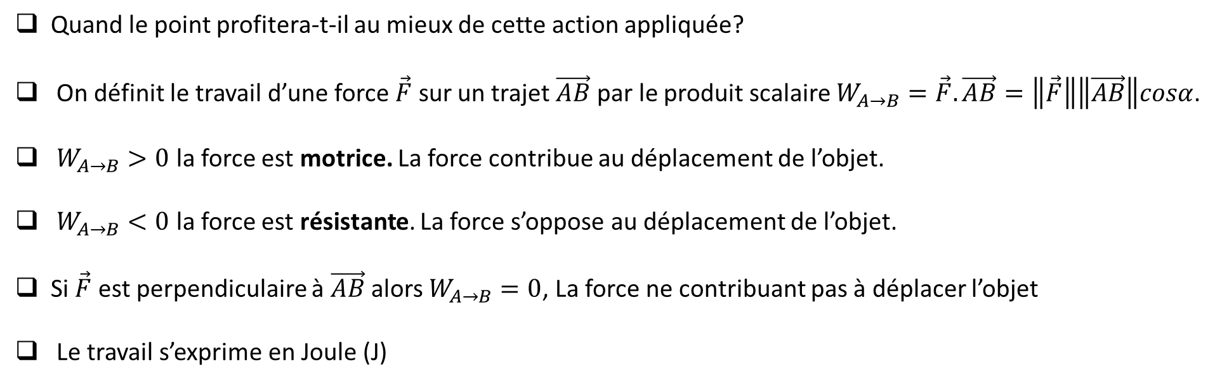
II - Approche énergétique des mouvements
1. TRAVAIL D’UNE FORCE
1.1. Première approche

Slide 17
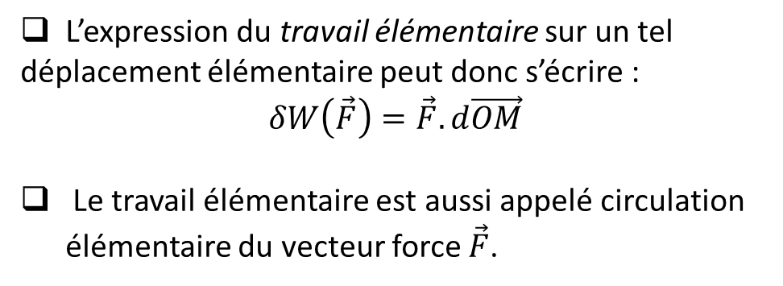
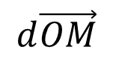
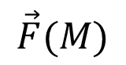
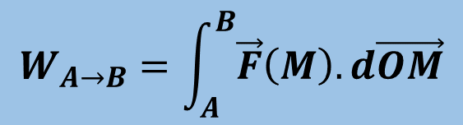
1.2. Travail élémentaire d’une force
M
B
A
1.3. Travail sur un déplacement quelconque AB
Le travail d’une force sur un déplacement AB correspond à la circulation C du vecteur force sur ce trajet.

Slide 18
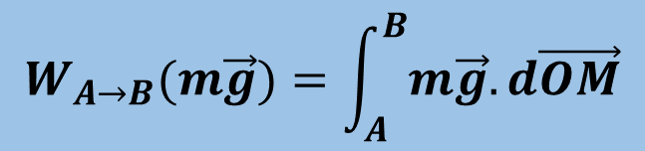
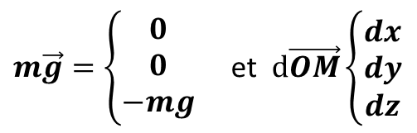
2. EXEMPLES DE CALVUL DU TRAVAIL
2.1 Travail de la force poids
Avec

Slide 20
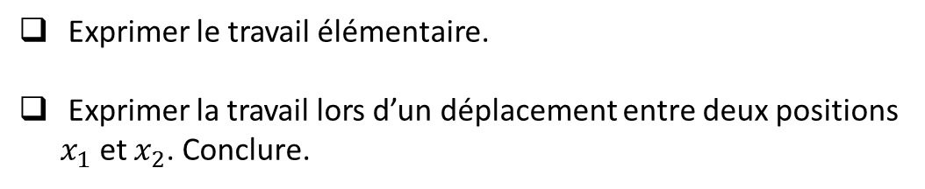
2.2 Travail d’une force élastique
2.3 Travail de la force magnétique de Lorentz
Rappeler l’expression de la force magnétique de Lorentz
Exprimer le travail élémentaire correspondant. Conclure.

Slide 22
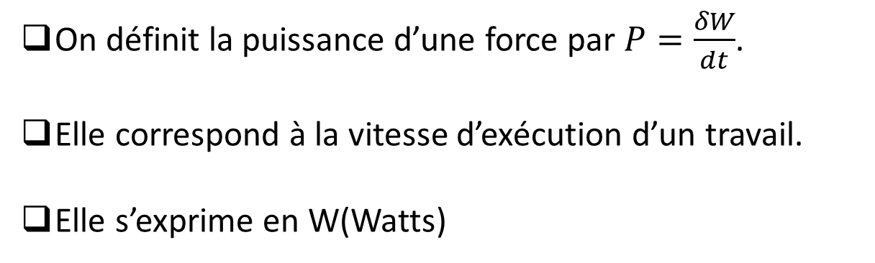
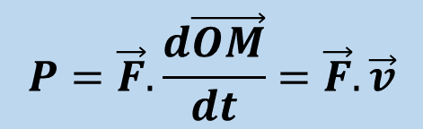
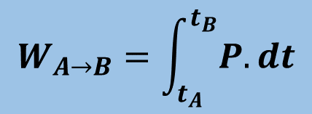
3. PUISSANCE D’UNE FORCE

Slide 23
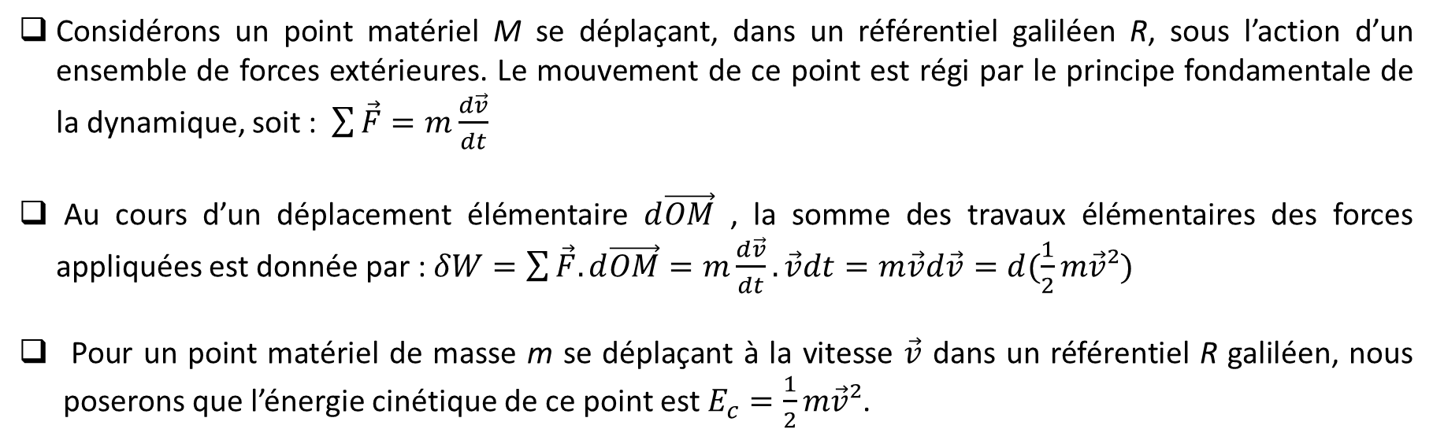
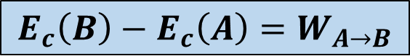
4. ENERGIE
4.1. Théorème de l’énergie
Théorème de l’énergie cinétique
Dans un référentiel galiléen, la variation d’énergie cinétique d’un point matériel soumis à un ensemble de forces appliquées entre une position A et une position B est égale à la somme des travaux de ces forces entre ces deux points.

Slide 25
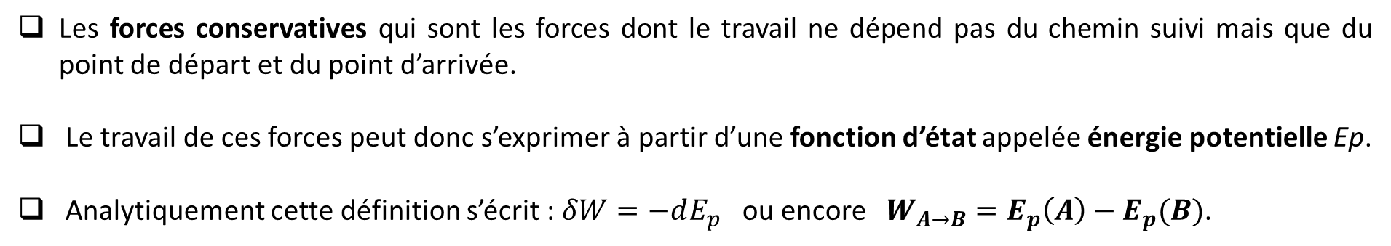
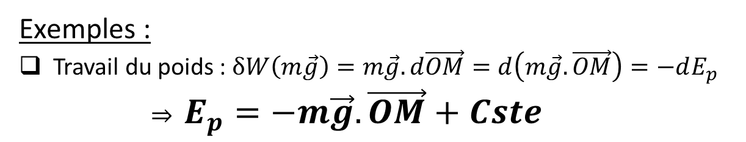
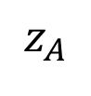
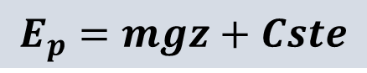
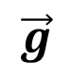
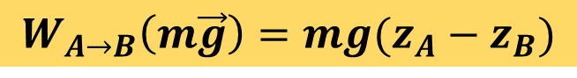
4.2. Energie potentielle
4.2.1. Forces conservatives
A
O

Slide 27
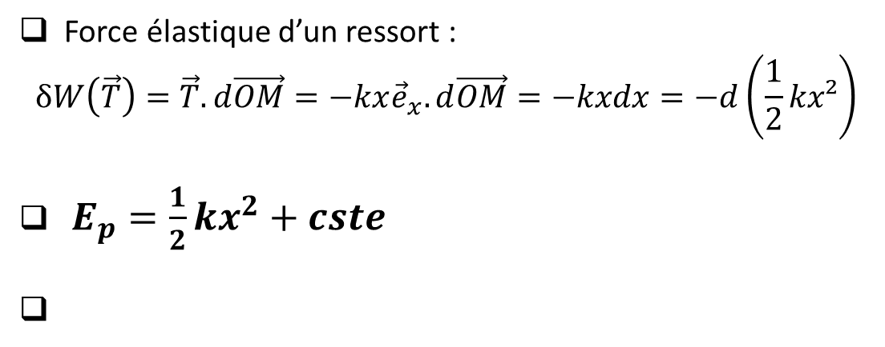
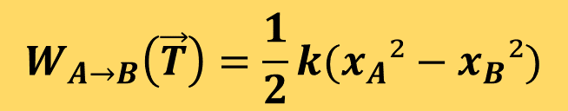
Attention. Dans cette expression x représente l’allongement (ou la compression) du ressort. Un choix différent de l’origine des abscisses conduirait à une expression différente de cette énergie potentielle.
4.2.2. Forces non conservatives
Les forces non conservatives dont le travail dépend du chemin suivi, comme par exemple les forces de frottement.

Slide 31
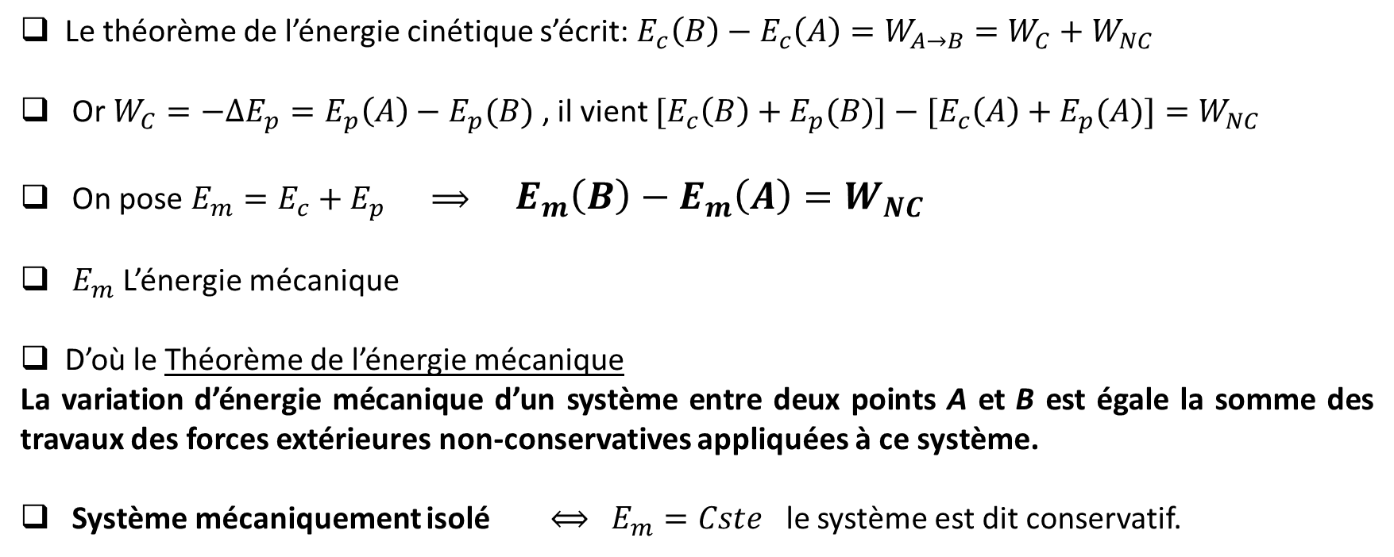
Ce travail dépend du chemin AB.
4.2.3. Energie mécanique

Slide 32
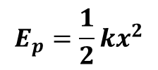
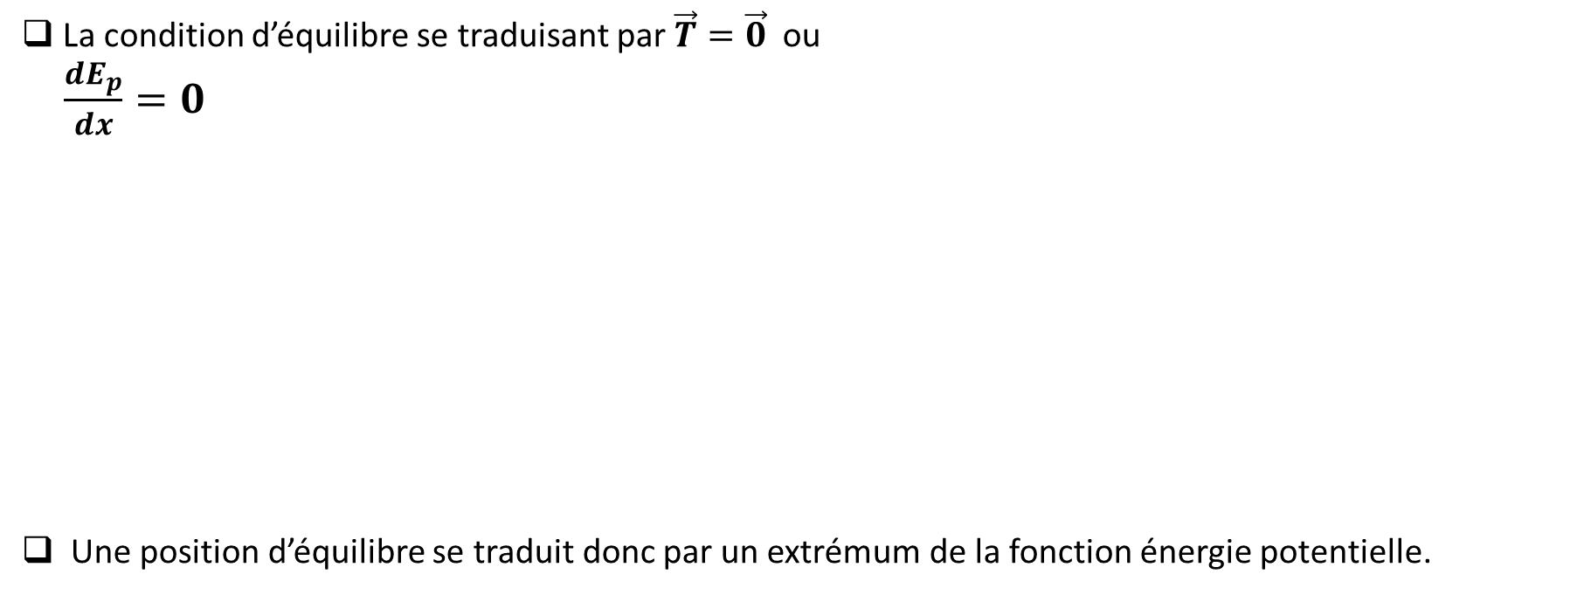
5. Point soumis à une force conservative – équilibre - stabilité

Slide 33
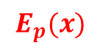
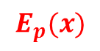
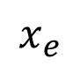
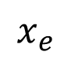
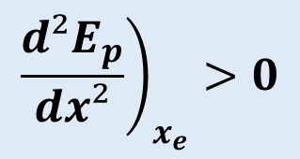

OU
x
x
Le point est rappelé vers la position d’équilibre. La position d’équilibre est stable.
Le point est repoussé loin de la position d’équilibre. La position d’équilibre est instable.

Slide 35
Exemple : Pendule simple
Déterminer l’équation du mouvement en utilisant le théorème de l’énergie.

Slide 37





6. Oscillations harmoniques autour d’une
position d’équilibre stable
0
Approximation
valable

Slide 39
7. Applications
7.1. Application 1

Slide 40
7.2. Application 2
Une particule de masse m se déplace suivant l’axe Ox sous l’effet d’une force qui dérive d’une énergie potentielle. La courbe de son énergie potentielle en fonction de x est donnée sur la figure.
1- Déterminer les positions d’équilibre en précisant leur nature. Justifier
2- En supposant que l’énergie mécanique totale est égale à 2 Joules, représenter le graphe de l’énergie cinétique en fonction de x.
3- Discuter le mouvement de la particule dans les différentes régions possibles de x.

Slide 42


7.3. Application 3
si l’origine des énergies potentielles est choisie en x = 0.

